Slide 1



BÀI 45: LUYỆN TẬP
(T5)

Slide 2

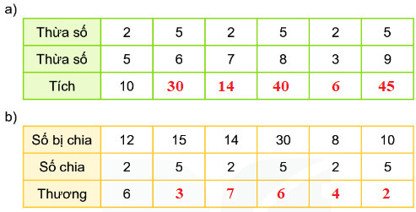

Slide 3
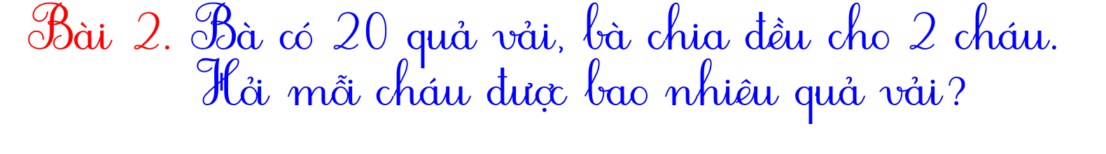

Bài giải
Mỗi cháu được số quả vải là :
20 : 2 = 10 (quả)
Đáp số : 10 quả vải

Slide 4







a)
b)

